Slide 1
Introduktion til Programmering og Problemløsning (PoP)
Jon Sporring
Department of Computer Science
2021/01/03

Slide 2
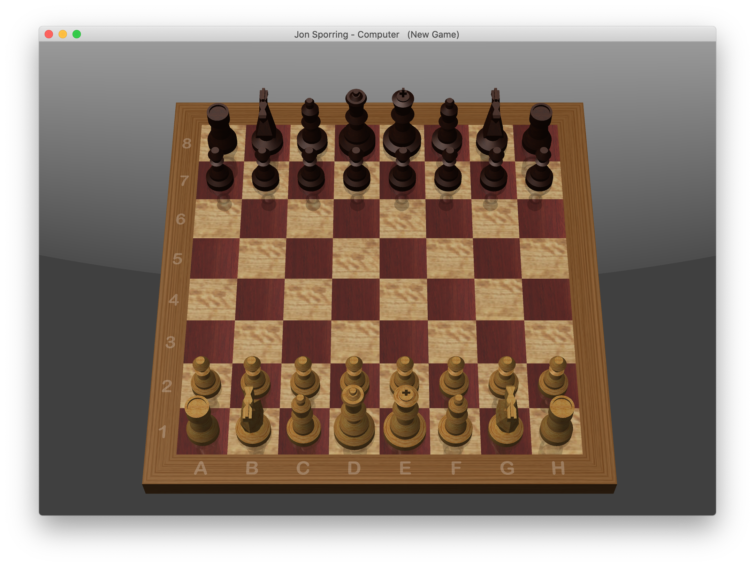
Skak

Slide 3
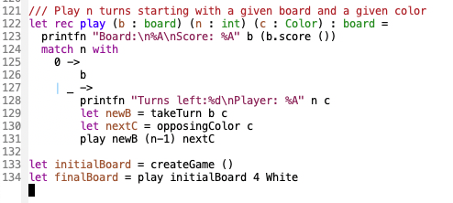
Hvordan bygger man en skakcomputer?
Elementer:
Spil-loop
En stilllingsbedømmelsesfunktion – vurderer stillingens fordel for hhv. sort og hvid
Et søgetræ
En løkke f.eks. rekursion
Kommunikation med brugeren
En metode til at udføre et træk
Initialisering og opsætning

Slide 4
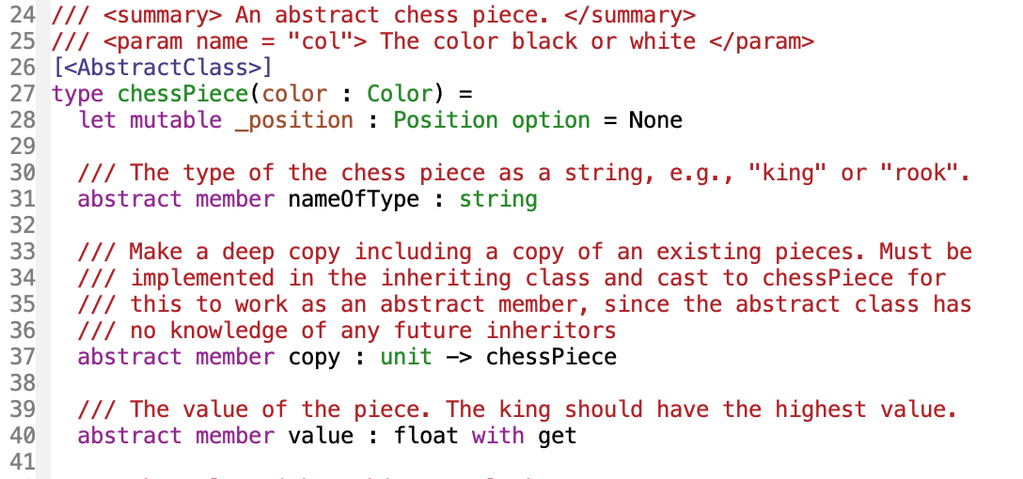
Administration
Elementer:
Stillingsbedømmelse: simpel (f.eks. sum af brikværdier) eller advanceret (f.eks. neuralt netværk trænet per ekspert)
Datastruktur til at formulere hypoteser i
type chessPiece
Reference-typer kræver copy-konstruktor for at ungå aliasing, f.eks. til afprøvning af virtuelle trækfølger. (Board skal have tilsvarende)
Værdiansættelse af brik uafhængigt af position og nabobrikker

Slide 5
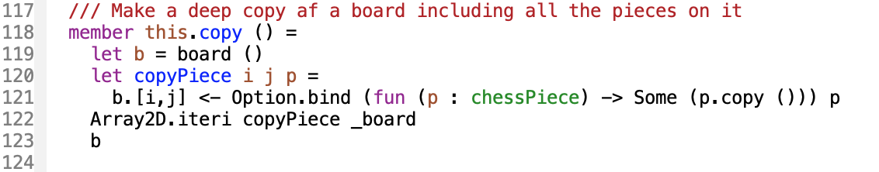
Copy-constructor for board
Imperativ eller funktionsparadigme:
Array2D er muterbar datastruktur:
Godt hvis man har mange ændringer og vil ungå at kopiere hele strukturen hver gang.
Godt da det passer med brættets geometri
Skidt da man ofte kommer til at bruge kræfter på indeksadministration
Skidt da Array2D modul mangler fold, filter, etc.
type board
Mellemløsning: iteri håndterer indekseringsrodet, løsning kan dog godt bliver svær at læse

Slide 6
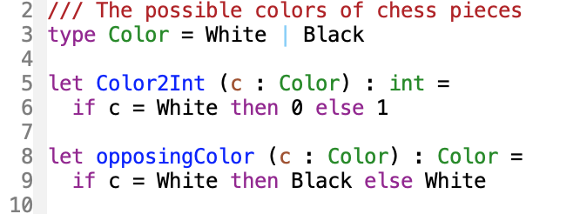
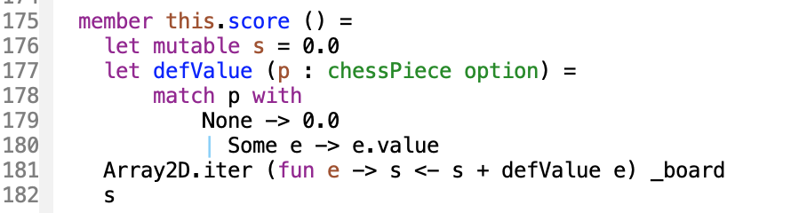
Score: Valgt simpel sumationsløsning: hvid tæller postiv og sort negativ
copy-konstruktor skal upcaste, så vi kan kopiere lister af brikker uden bekymring
type chessPiece
module Chess
Kræver lidt knofedt at konvertere discriminated union types til tal
type board
chessPiece’ enkeltbriksværdi. Konge høj, tårn mellem bonde lav.
Savner virkelig fold/backfold, men rækkefølge er ikke så oplagt

Slide 7
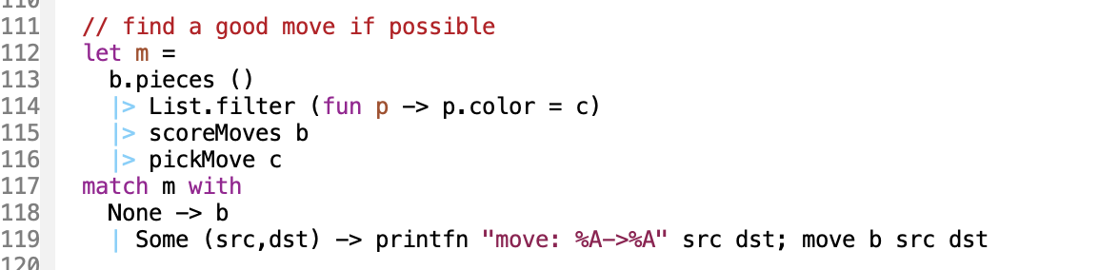
Hvad så med Artificial Intelligence (AI, kunstig intelligens)?
chessApp
En pipeline:
Find alle brikkerne på brættet
Behold dem med farve c
Beregn og bedøm alle træk for farve c
Vælg et af dem
Fejlsituation? Strategi = Option typer
Debugging: Massere af printfn

Slide 8
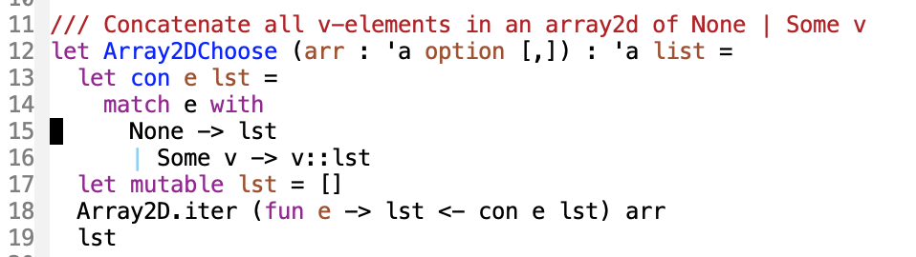
Led i pipelinen
type board
Strategi:
Tænk i generelle funktioner, de kan måske bruges senere.
Angiv typerne, det hjælper med at fange fejl og holde tankerne rene.

Slide 9
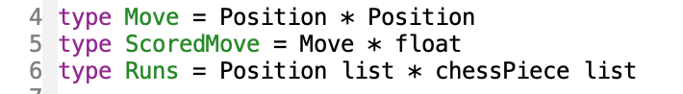
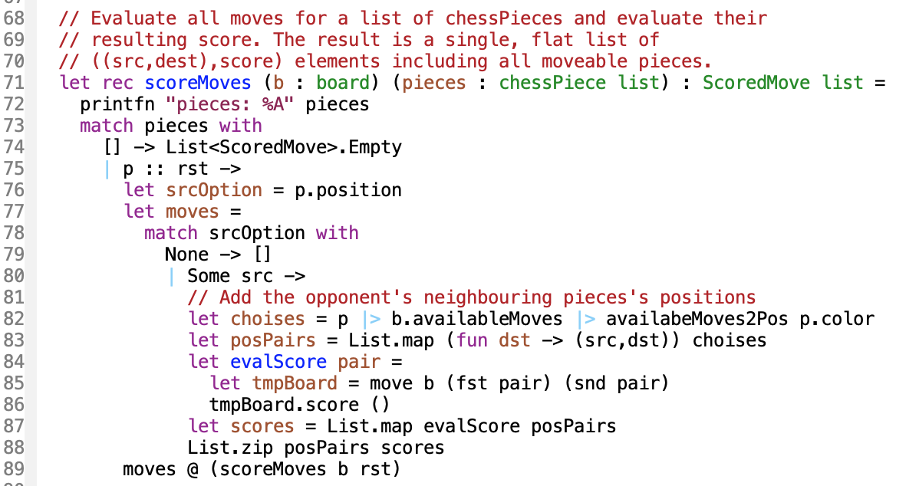
Led i pipelinen
type board
Navngiv egne typer: det støtter den semantiske forståelse af strukturer (og gør linjer kortere)
Nogle gange kan det være en hjælp at bruge type som en del af navnet, men overdriv ikke!
Resultat af availableMoves homogeniseres: Nabobrikker i egen farve fjernes og modstanders farve erstattets deres position.
Valg: alle mulige træk samles i een liste af ScoredMove – bruger mere plads, men gør behandlingen mere homogen
Virtuelt bræt oprettes og slettes igen!

Slide 10
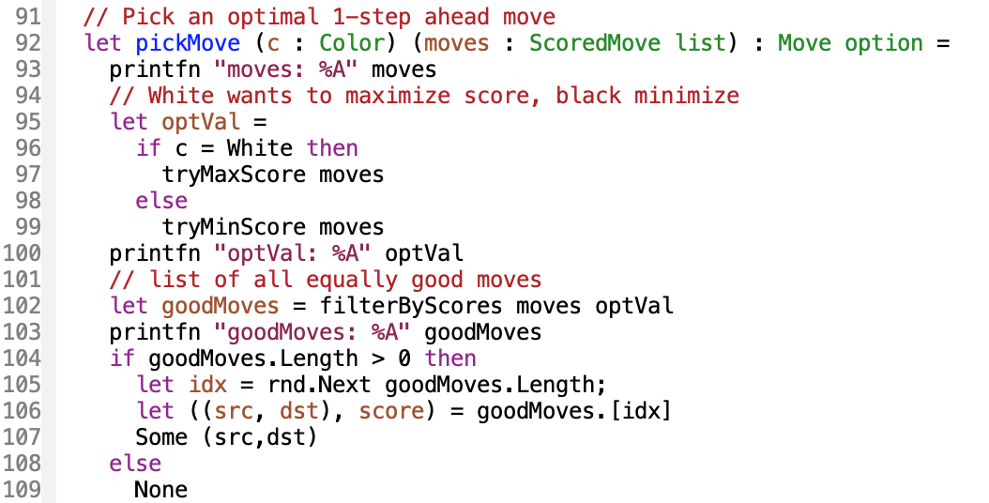
Led i pipelinen
type board
Konsekvens af valg: Hvid ønsker at maksimere. Skal vi abstrahere yderligere?
Der kan sagtens være flere lige gode optimale valg. Ekstra lag af udvælgelsesstrategi kræves
Søgetræsudfordring: Skal man have en model af modstanderens strategi?

Slide 11
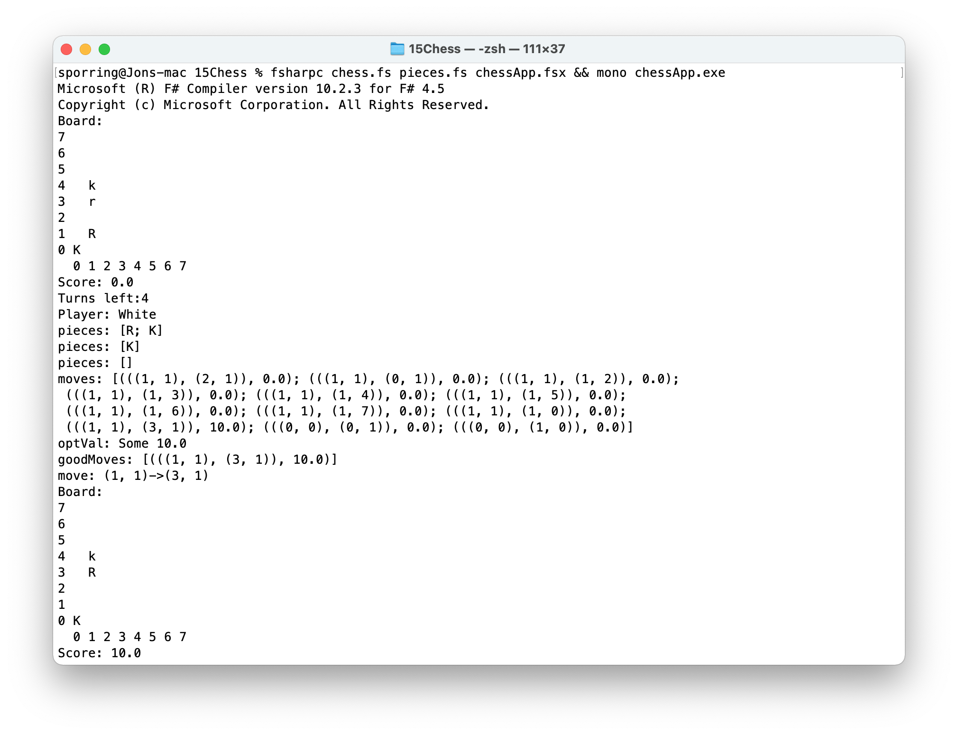
Eksempelkørsel

Slide 12
Resumé
Til denne forelæsning har jeg talt om:
Elementer i en skakcomputer
Diskuteret konkrete programmeringsløsninger
Diskuteret generelle dilemmaer og råd til programmering
Imperativ versus funktionsprogrammering
Brug af egendefinerede typer
Valg af værdinavne
Fejlhåndteringsstrategier
Valg af abstraktionsniveau

Slide 13
Spørgetime

